Slide 1

GRAVITY DS
Ivan matellanes, Daniel Franco , Asier Mujika

Slide 2


Slide 3
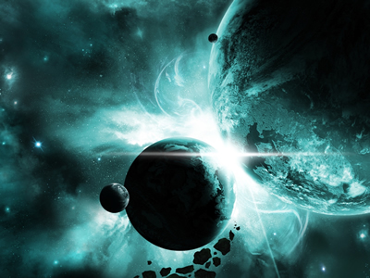
EXPLICACIÓN
El juego consiste en recorrer la máxima distancia del nivel sin caer al vacío y a la vez intentar recoger el máximo número de monedas posibles. En función de la distancia recorrida y de las monedas recogidas al acabar el nivel o al morir se obtendrá una puntuación en función de estas dos.

Slide 4
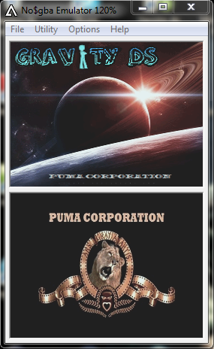
¿EMPEZAMOS?
En esta primera parte del juego se nos presenta el logotipo del juego Gravity DS y también el icono de PUMA CORPORATION TM

Slide 5
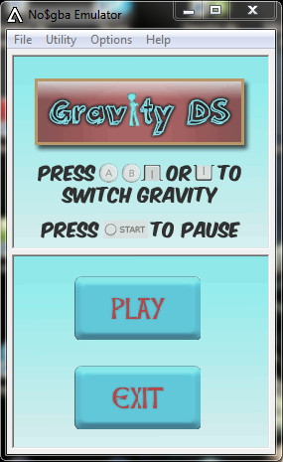
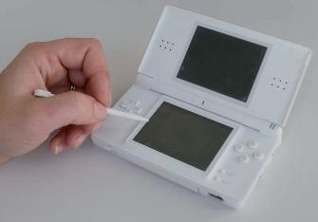
MENU
Aquí se nos muestra el menú del juego donde podremos empezar a jugar o salir del juego dependiendo de la opción que escojamos.
También se nos muestra en la pantalla superior una pequeña explicación de las opciones del juego.

Slide 6
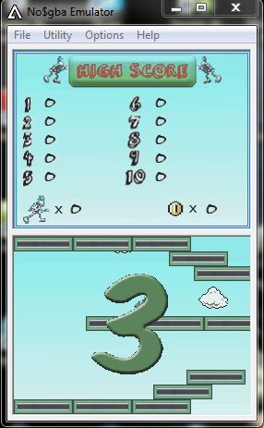
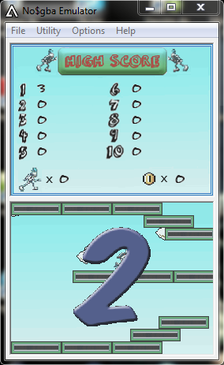
CUENTA ATRÁS
Si seleccionamos el botón de ”PLAY” se iniciará la cuenta atrás para iniciar el juego. Haremos la cuenta atrás:
3
2
1
GO!!!!

Slide 7
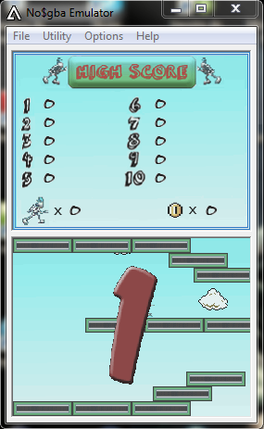
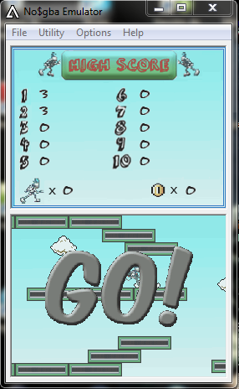

Slide 8
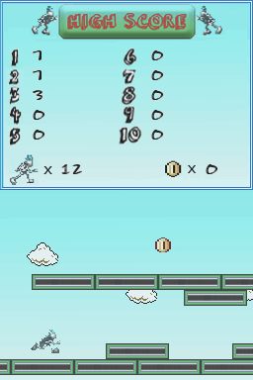
JUGANDO...
Pulsando las teclas A,B y las flechas la gravedad cambiará y esquivaremos los obstáculos que haya en la pantalla. Por otro lado las monedas las cogeremos pulsando en ella con la pantalla táctil
En la pantalla superior se irán mostrando mientras se juega los puntos obtenidos hasta el momento y las monedas recogidas, así como la marca de las mejores puntuaciones hasta el momento.

Slide 9
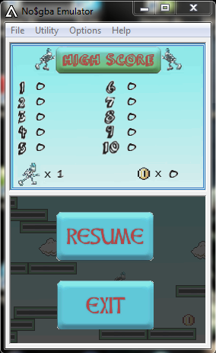
PAUSA
Una vez empezada la partida tendremos la opción de parar el juego pulsando la tecla “START”. Nos aparecerán dos opciones: el botón de “RESUME” para seguir jugando y el botón de “EXIT” para salir del juego.

Slide 10
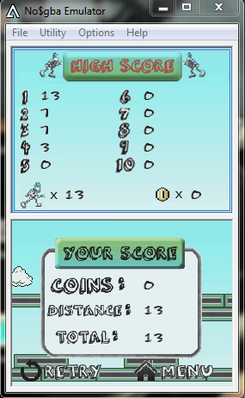
Finalmente cuando el nivel se termine o el jugador caiga al vacío nos mostrara la puntuación total y las monedas recogidas. También tendremos la opción de volver a intentarlo o de volver al menú pulsando en sus respectivos botones con la pantalla táctil.
La puntuación del jugador se mostrará en la pantalla superior si ha superado las marcas de las anteriores jugadas.

Slide 11



Slide 12
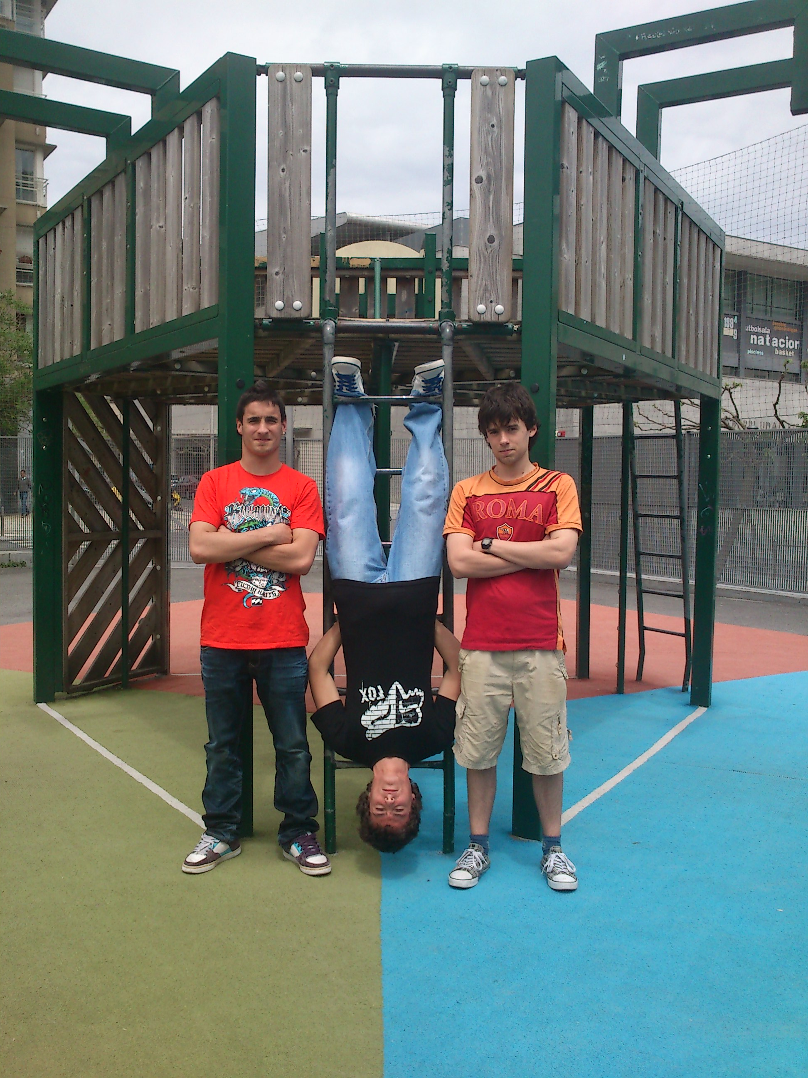
PUMA CORP. TEAM
FIN!!

